Slide 1

第二课堂
成绩单系统操作培训

Slide 2
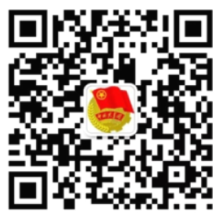
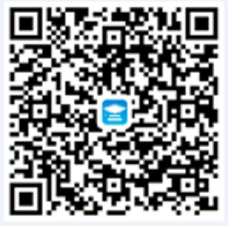
第二课堂成绩单入口
扫码关注广工青年汇
扫码下载趣拓校园APP

Slide 3
一、活动申请与管理

Slide 4
活动申请流程
登录“网上办事大厅”
活动申请
指导老师审批
指导单位审批
校团委审批
保卫处审批
活动上线

Slide 5
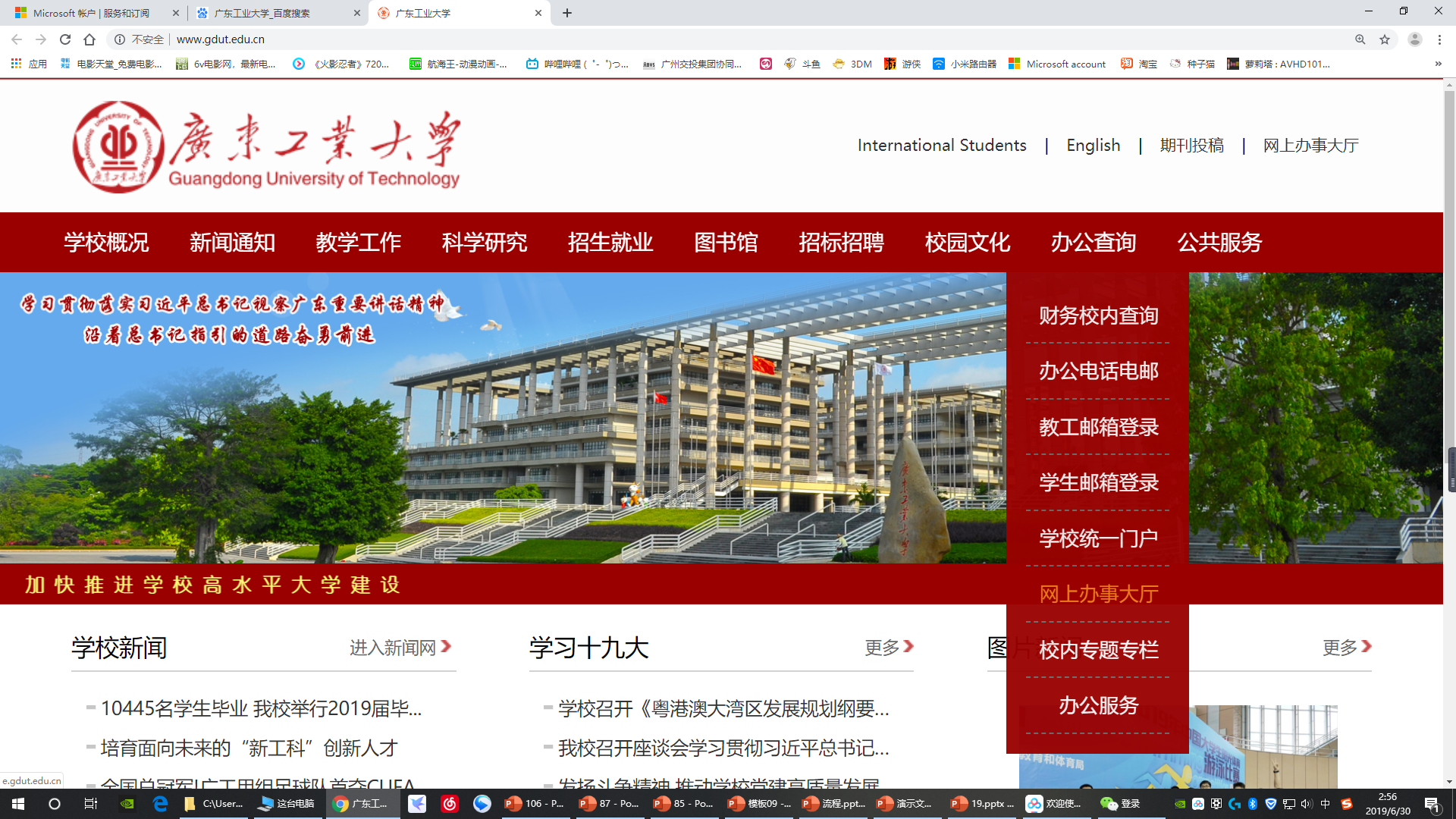
1. 活动申请与审批
打开 广东工业大学 官网，进入并登录 “网上办事大厅”

Slide 6
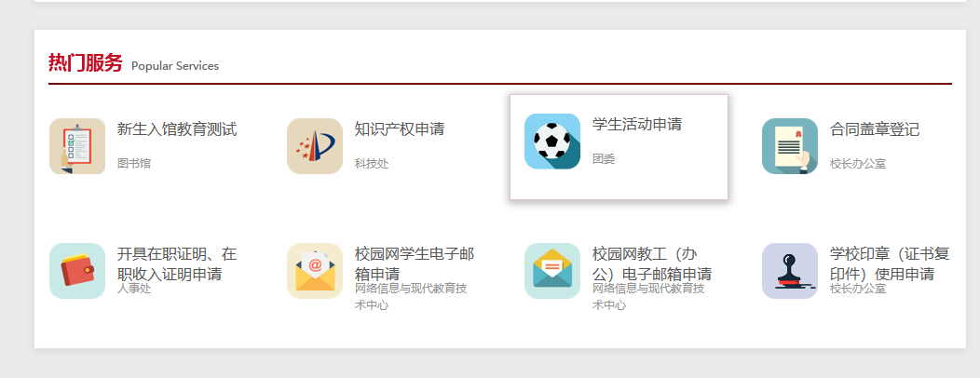
1. 活动申请与审批
选择 “学生活动申请”

Slide 7
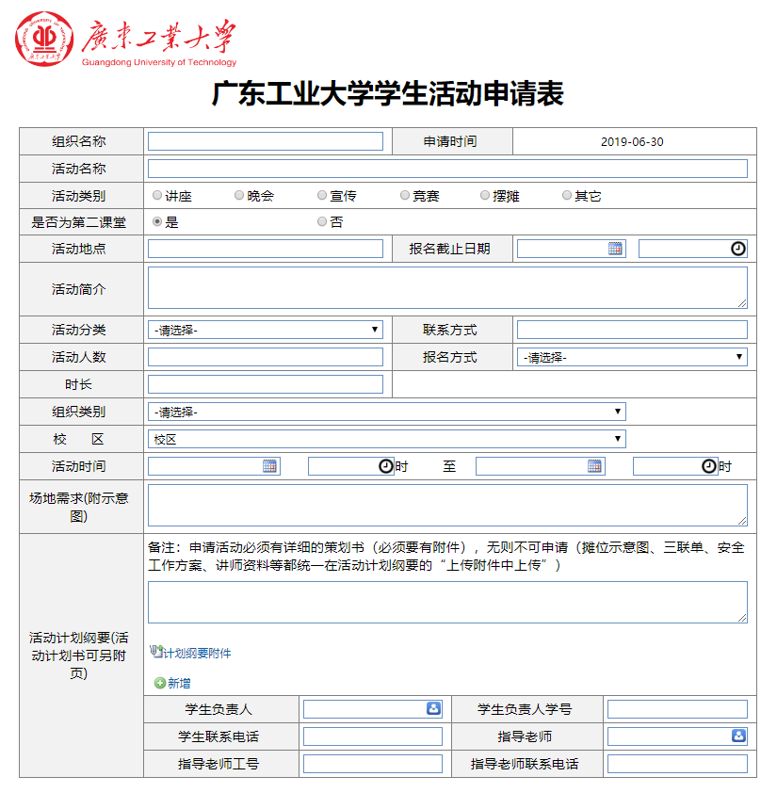
选择“学生活动申请”，填写《广东工业大学学生活动申请表》
组织名称：组织名称须与第二课堂系统中组织名称信息完全对应；
活动名称：活动名称需标明校区；
活动地点：在校内须填写___校区教__或__号大课室（如：大学城校区教四322或五号大课室）；在校外须填写具体地点。
活动时间和报名截止时间：活动上线到报名截止时间，即为学生报名时间。活动管理员应及时在“第二课堂”系统中对报名人员进行审核。
活动人数：即为报名人数上限，填写人数可适当高于实际活动人数，以防止误报。
时长：即为学生参与活动之后可获得的第二课堂时长。填写应以实际活动活动时间为基准，一天不超过8小时。
活动简介：“活动简介”一栏将直接展示在该活动报名页面，请务必注明活动时间地点、活动参与形式、活动报名条件、活动负责人姓名及联系方式、活动内容介绍等。
活动简介填写模板：（总字数300字以内）
（1）活动主办方: xx学院xx组织 ；（2）活动时间: ；（3）活动地点: ；（4）参与形式: 观众/志愿者/参赛人员50人 ；（5）活动报名条件: 仅限大学城/龙洞/东风路校区同学报名 ；（6）活动联系人:张三13000000000 ；（7）活动内容介绍: 。

Slide 8
时长分类说明
“文体艺术类活动”主要指由学校、学院组织或认可的各类人文类讲座、文艺、体育等各级各类校园文化活动及文体竞赛。
“创新创业类活动”主要指各类科技学术类讲座，科技学术竞赛、创新创业竞赛和创新创业培训、讲座等活动。
“志愿公益类活动”主要包括大学生支教助残、社区服务、公益环保、志愿活动、赛会服务、校内服务等各类志愿公益活动。
“社会实践类活动”主要指暑期“三下乡”社会实践、寒假回访母校、于寒暑假期间进行的就业实习等活动。
“学生服务工作类活动” 主要包括在党团学组织、学校部门、学生社团、班级的学生工作任职履历；参加党校、团校、青马工程课程、党课等思想政治引领活动。

Slide 9
1. 活动申请与审批
填写信息
指导老师
审核
指导单位
审核
校团委
审核
保卫处
审核
活动上线
活动申请人可在网上办事大厅查看审批进度；
经过指导老师、指导单位、校团委、保卫处
审核完成后，活动将自动上线“第二课堂”

Slide 10
2. 其他特殊活动申请
1，其他特殊活动，例如高频率的周期性活动，可以在网上办事大厅一次性申请全学期活动，无需勾选“第二课堂”。活动时间填写整个活动持续的时间，并须在活动策划书中体现具体的周期性活动的周期。完成网上办事大厅申请，打印《活动申请表》交至校团委校园文化部盖章审核后。学生组织（社团）负责人在第二课堂系统中选择“其他特殊活动申请”进行申请，创建活动时须将《活动申请表》扫描作为附件上传。创建活动后联系校团委实践部，并将《活动申请表》复印件交至教六301校团委实践部备案。
2，如有特殊情况需进行活动时长补录，请按要求填写《第二课堂时长举证补录申请表》，并附《活动申请表》，电子版发送至gdutdekt@163.com，纸质版盖章后交到教六301校团委实践部备案。校团委实践部于收到后三到五个工作日内完成活动时长补录。
3，“申报”通道申请。校级组织、院团委将《竞赛时长申报表》纸质版盖章交至教六301校团委实践部备案后，方可创建奖项。
（1）校级奖项：校级奖项由校团委实践部根据校级组织提交的《校级竞赛时长申报表》创建申报通道，学生申报后由校团委进行审核，对符合条件的学生进行发放学时。
（2）院级奖项：院级奖项由院团委实践部根据学院组织提交的《院级竞赛时长申报表》创建申报通道，学生申报后由院团委通过学院账号进行审核，对符合条件的学生进行发放学时。

Slide 11
登录“第二课堂成绩单”系统
寻找活动
报名参加
审核报名
报名成功
第二课堂
成绩单系统
使用流程
活动组织者
指定签到员
活动参与者
活动开始
开启签到
扫码签到
开启签退
扫码签退
活动结束
提交作业
申请完结
获得“第二课堂”活动时长

Slide 12
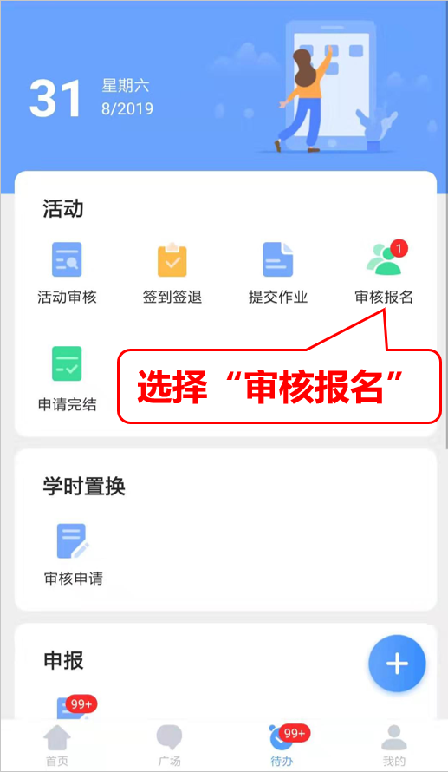
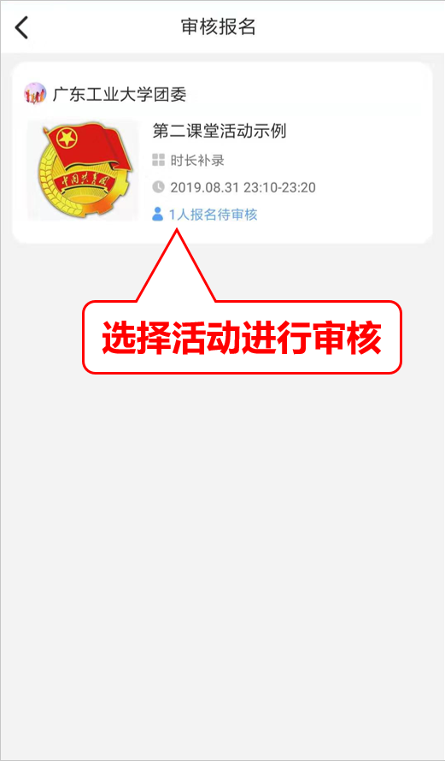
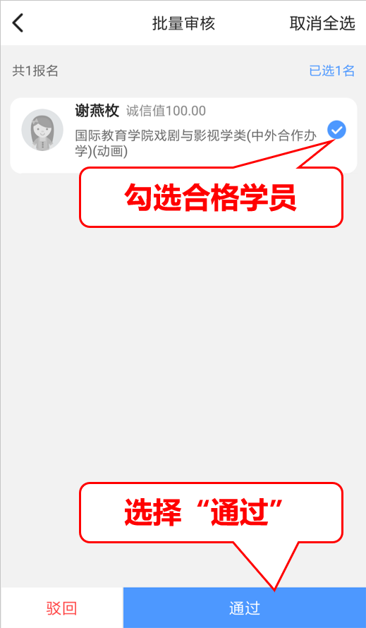
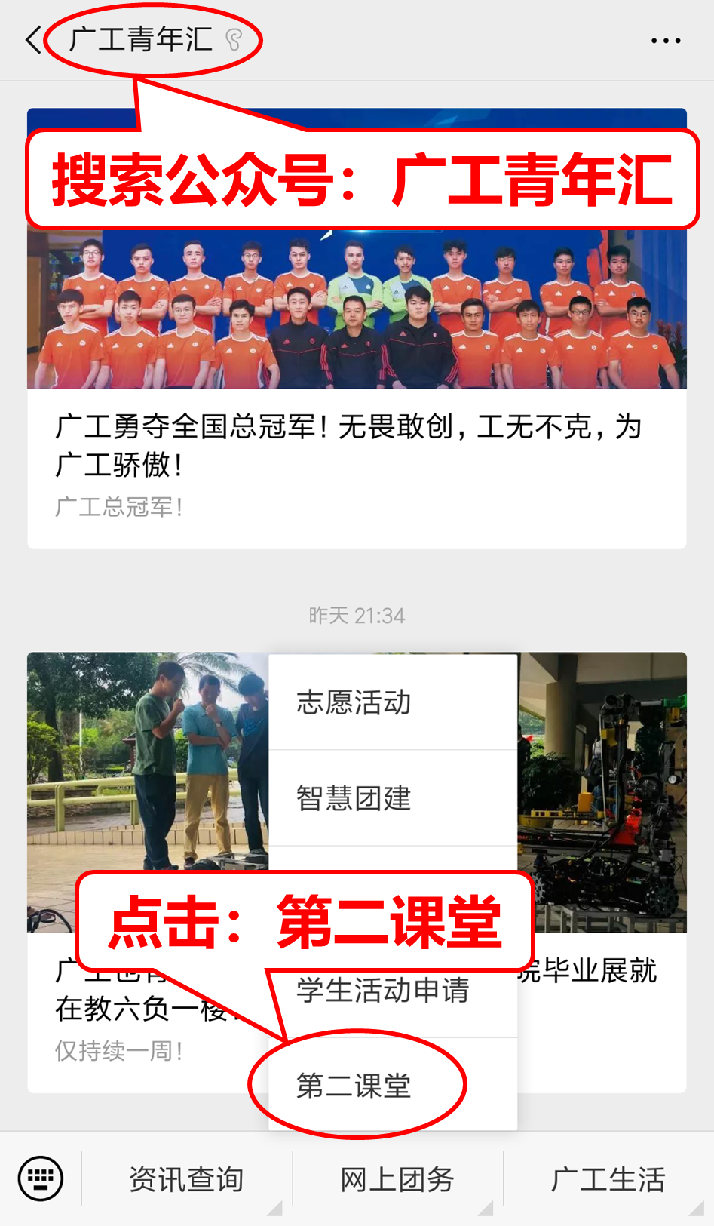
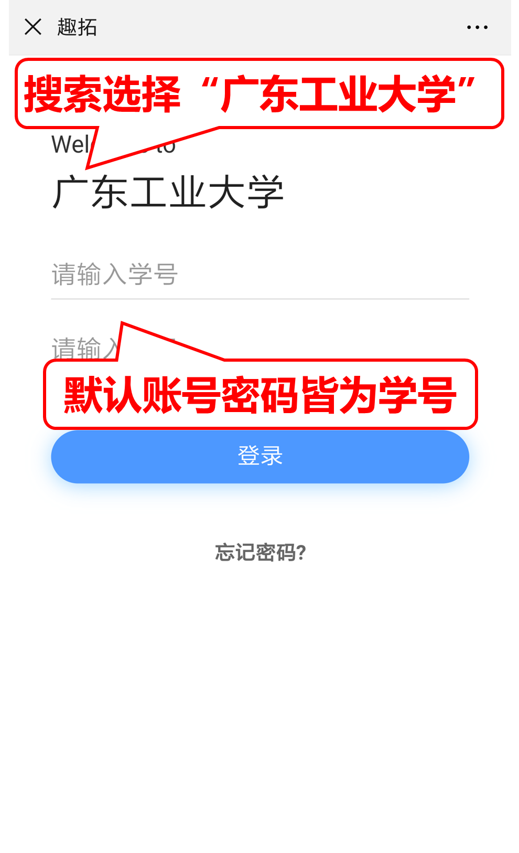
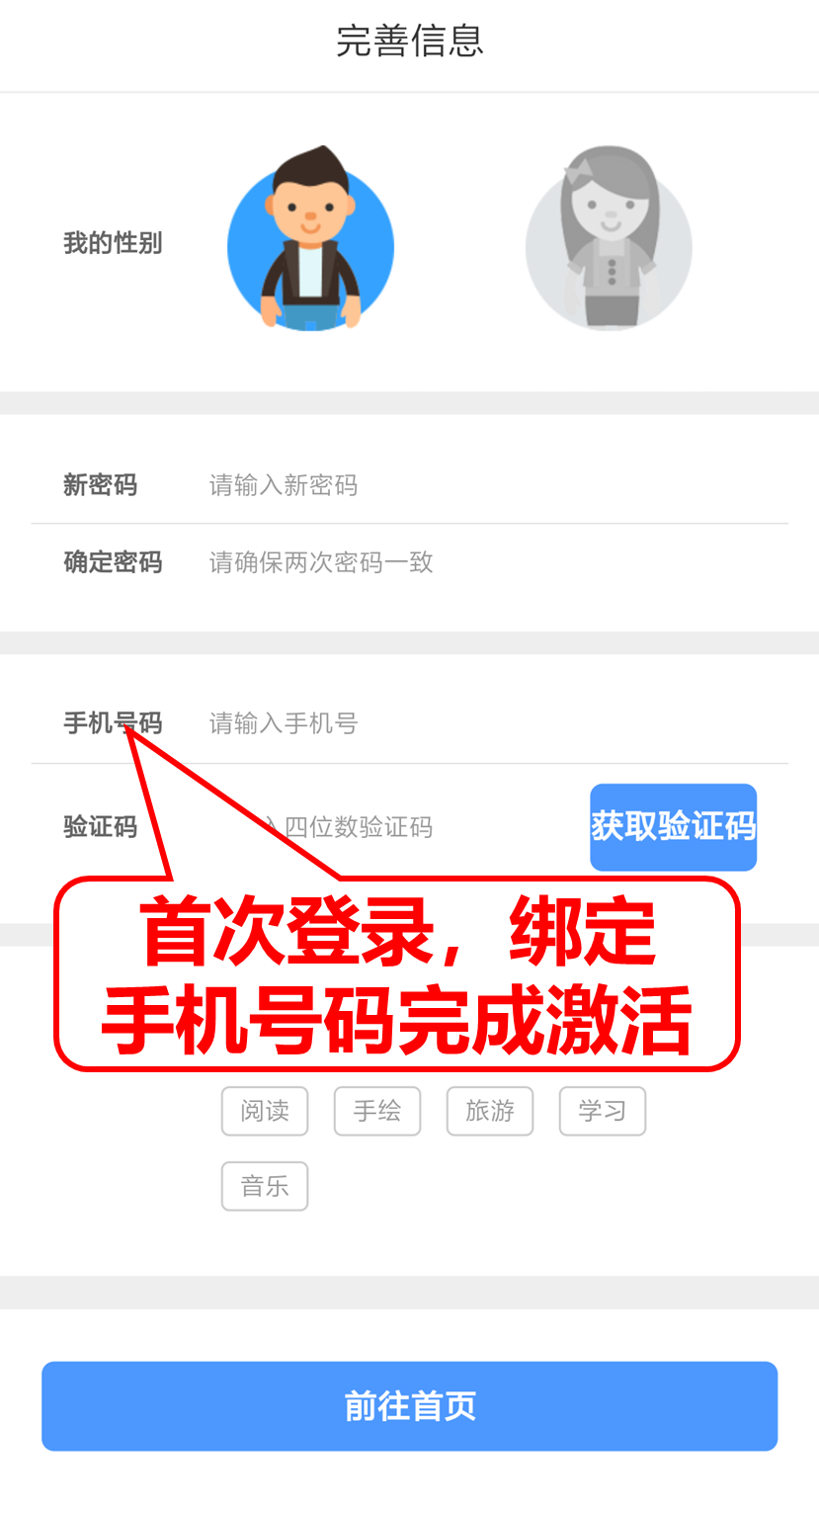
2. 审核报名
选择“报名审核”
选择活动
审核报名学员

Slide 13
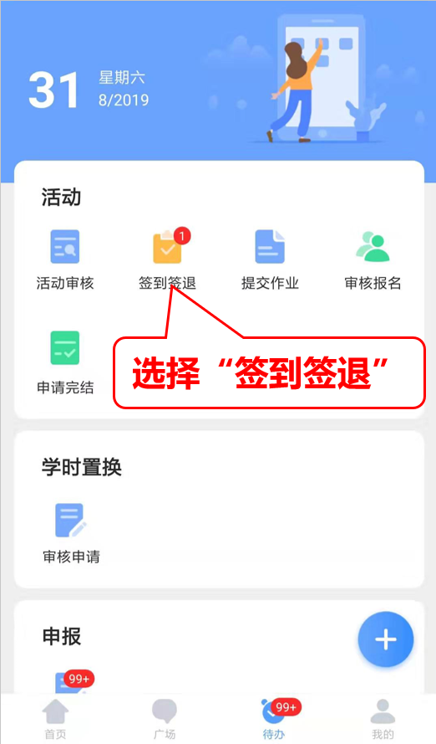
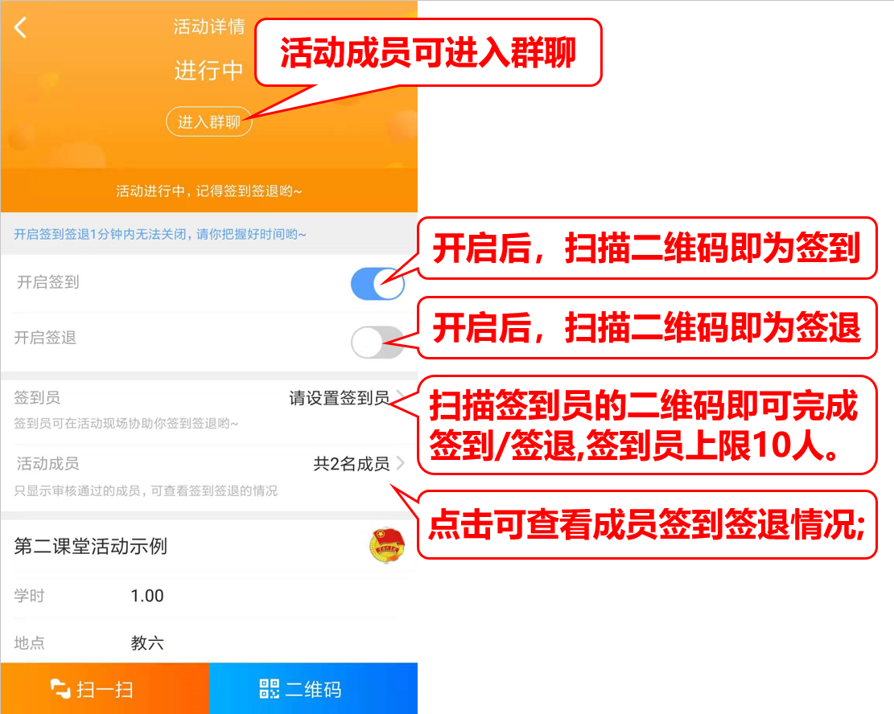
3. 签到签退设置
选择“签到签退”
签到签退设置

Slide 14
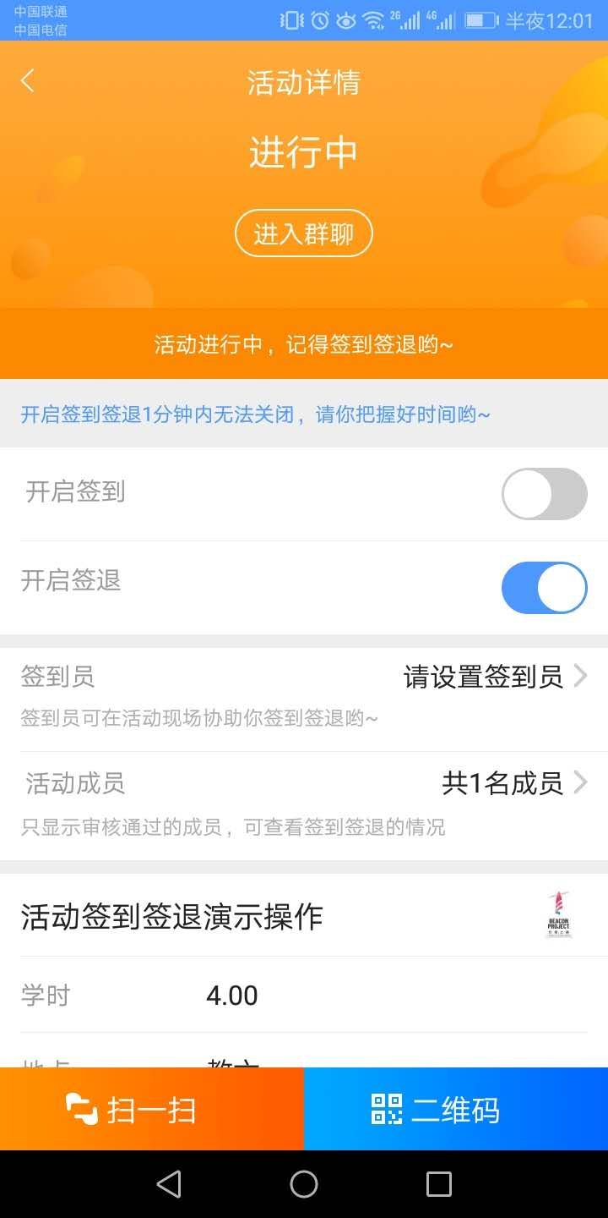
3. 签到签退设置
可开启签到
报名截止时间
活动开始时间
活动结束时间
提交完结报告
可开启签退
管理员每隔一分钟可交换开启签到、签退模式；
同一时间只可开启一种模式，出示的二维码模式由管理员开启的模式所决定；

Slide 15
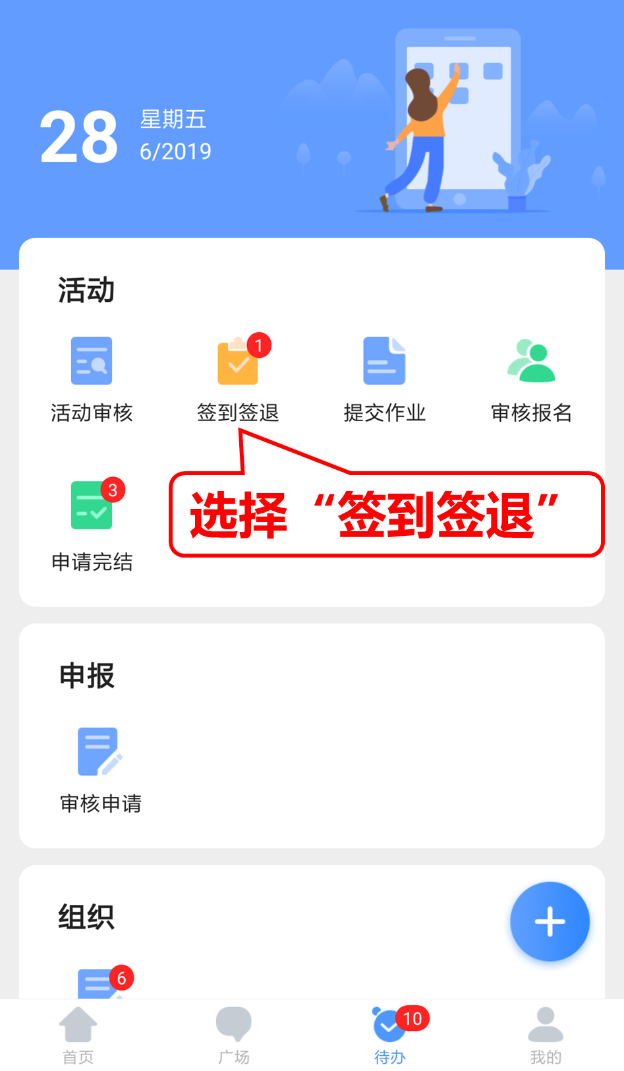
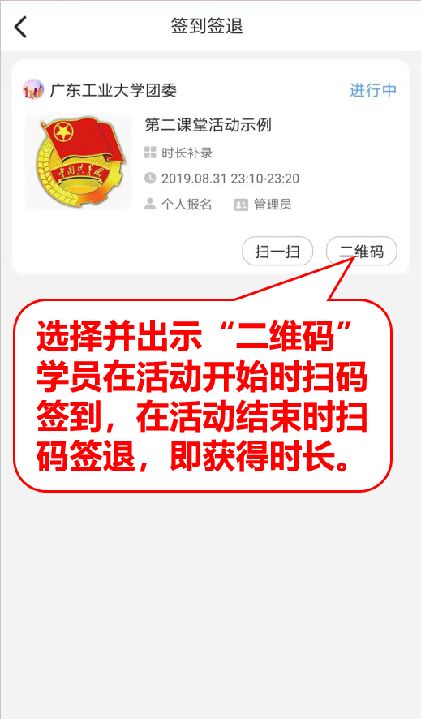
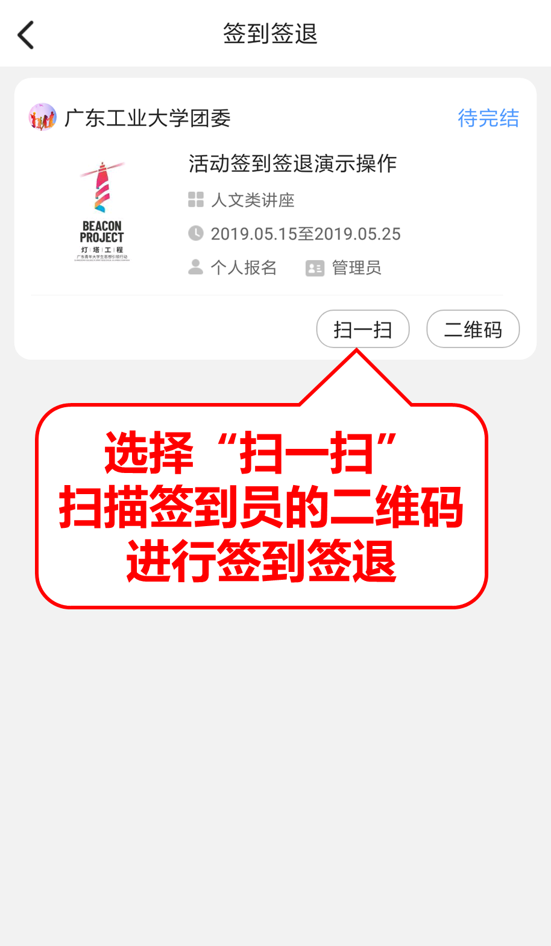
4. 活动开始，扫码签到；活动结束，扫码签退
选择“签到签退”
扫码签到或签退
选择“签到签退”

Slide 16
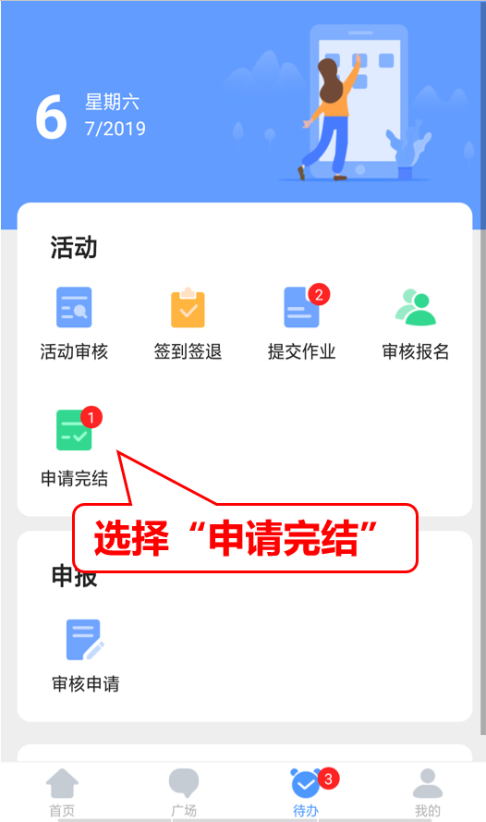
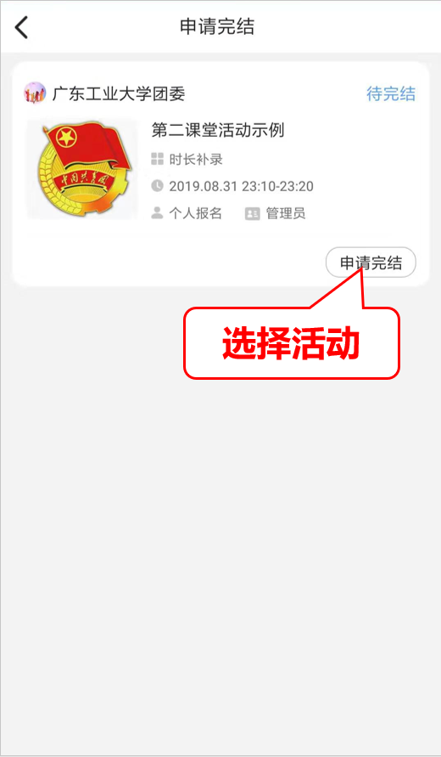
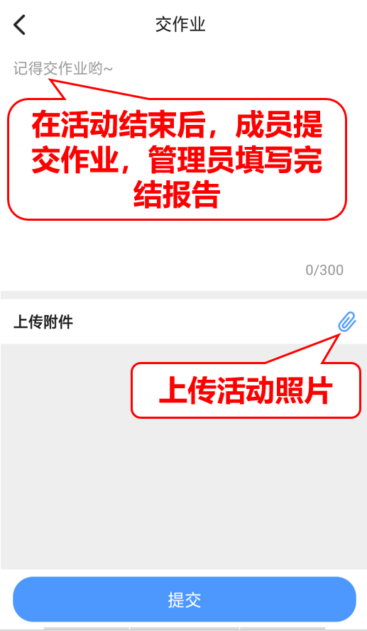
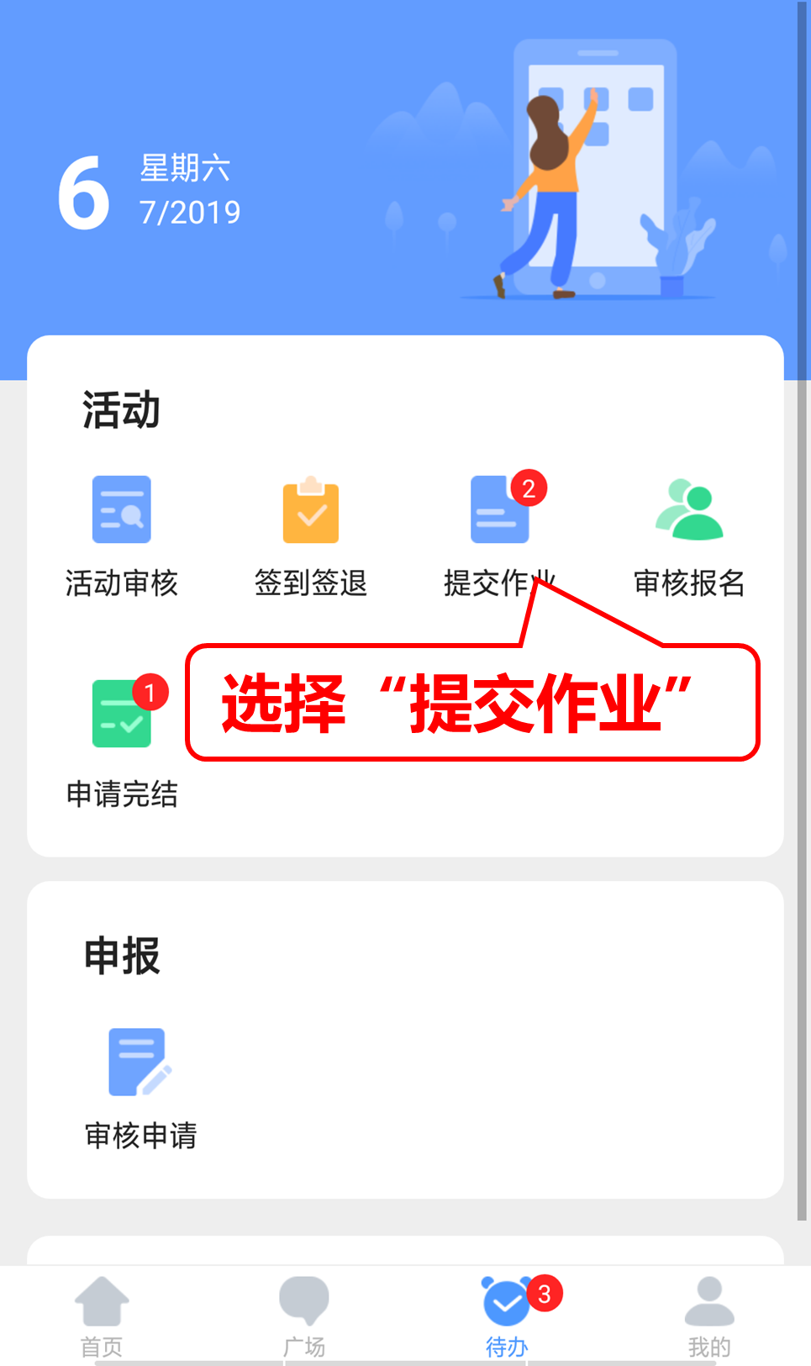
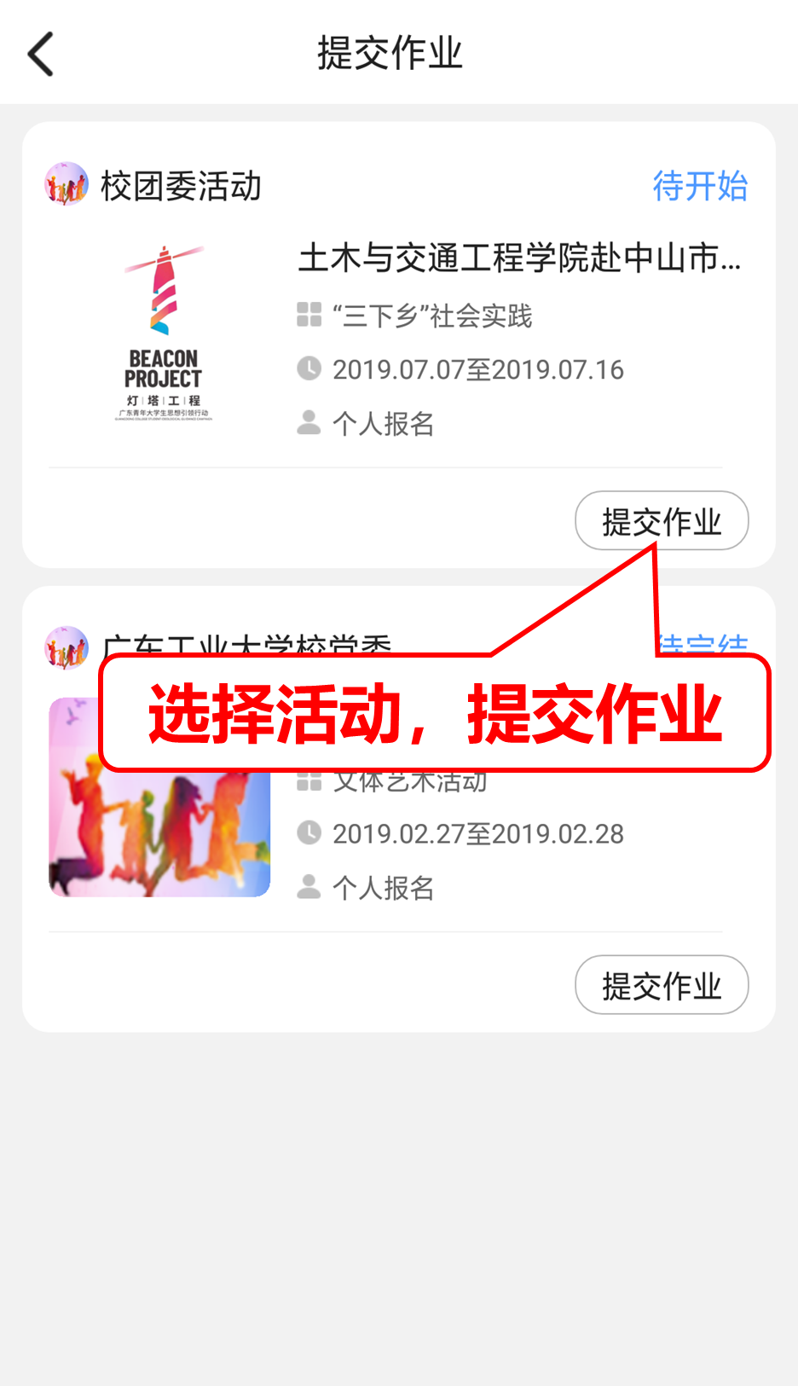
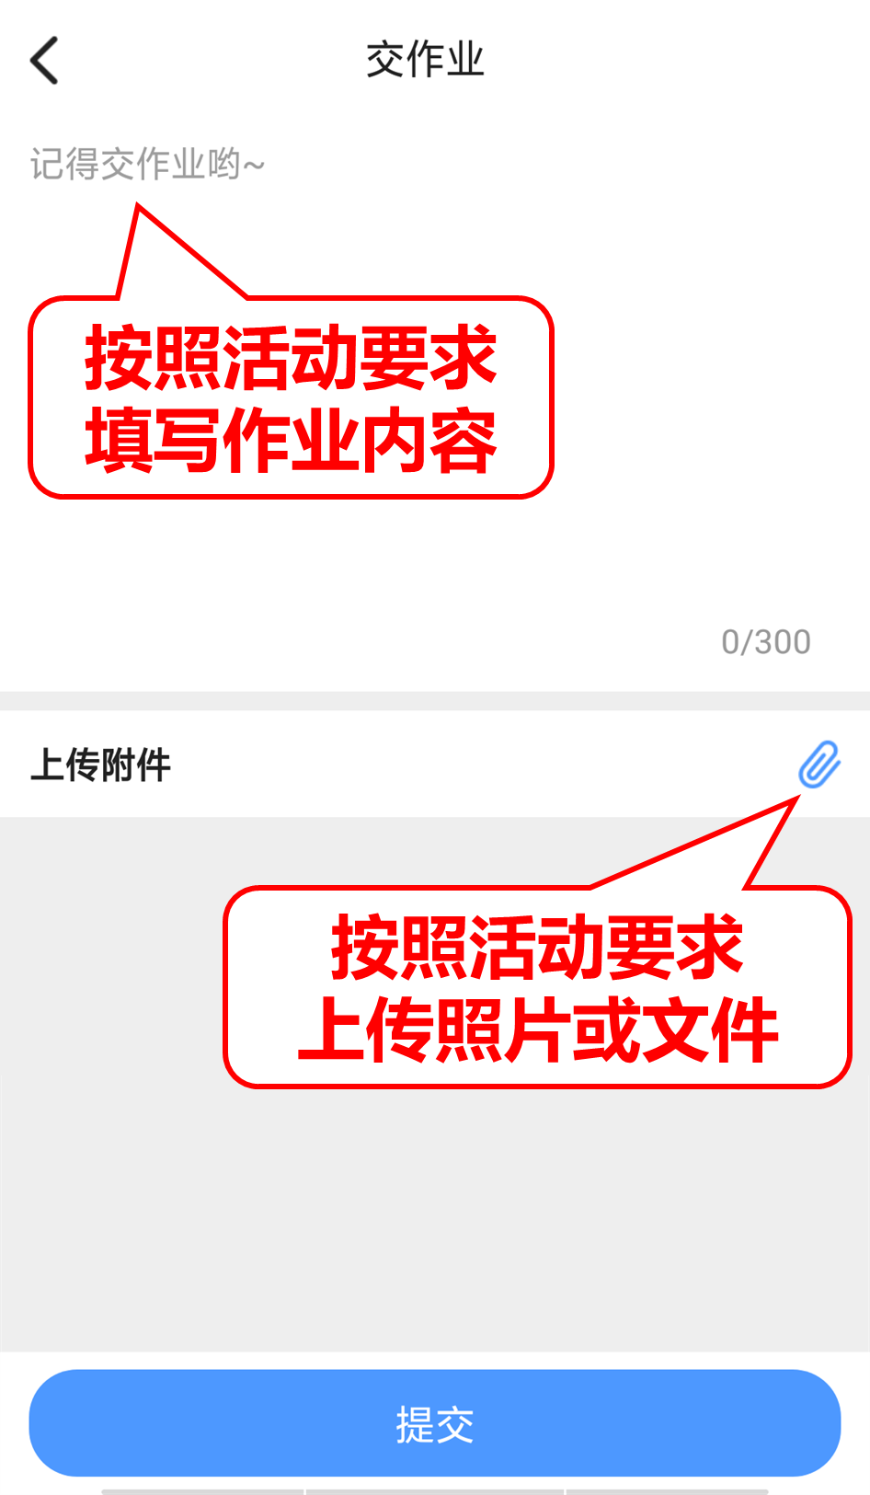
5. 提交完结报告，获得时长
选择“申请完结”
选择活动
提交完结报告

Slide 17
二、活动参与和时长获取

Slide 18
登录“第二课堂成绩单”系统
寻找活动
报名参加
审核报名
报名成功
第二课堂
成绩单系统
使用流程
活动组织者
指定签到员
活动参与者
活动开始
开启签到
扫码签到
开启签退
扫码签退
活动结束
提交作业
申请完结
获得“第二课堂”活动时长

Slide 19
1. 登录并激活账号
进入第二课堂系统
登录账号
完善信息，激活账号

Slide 20
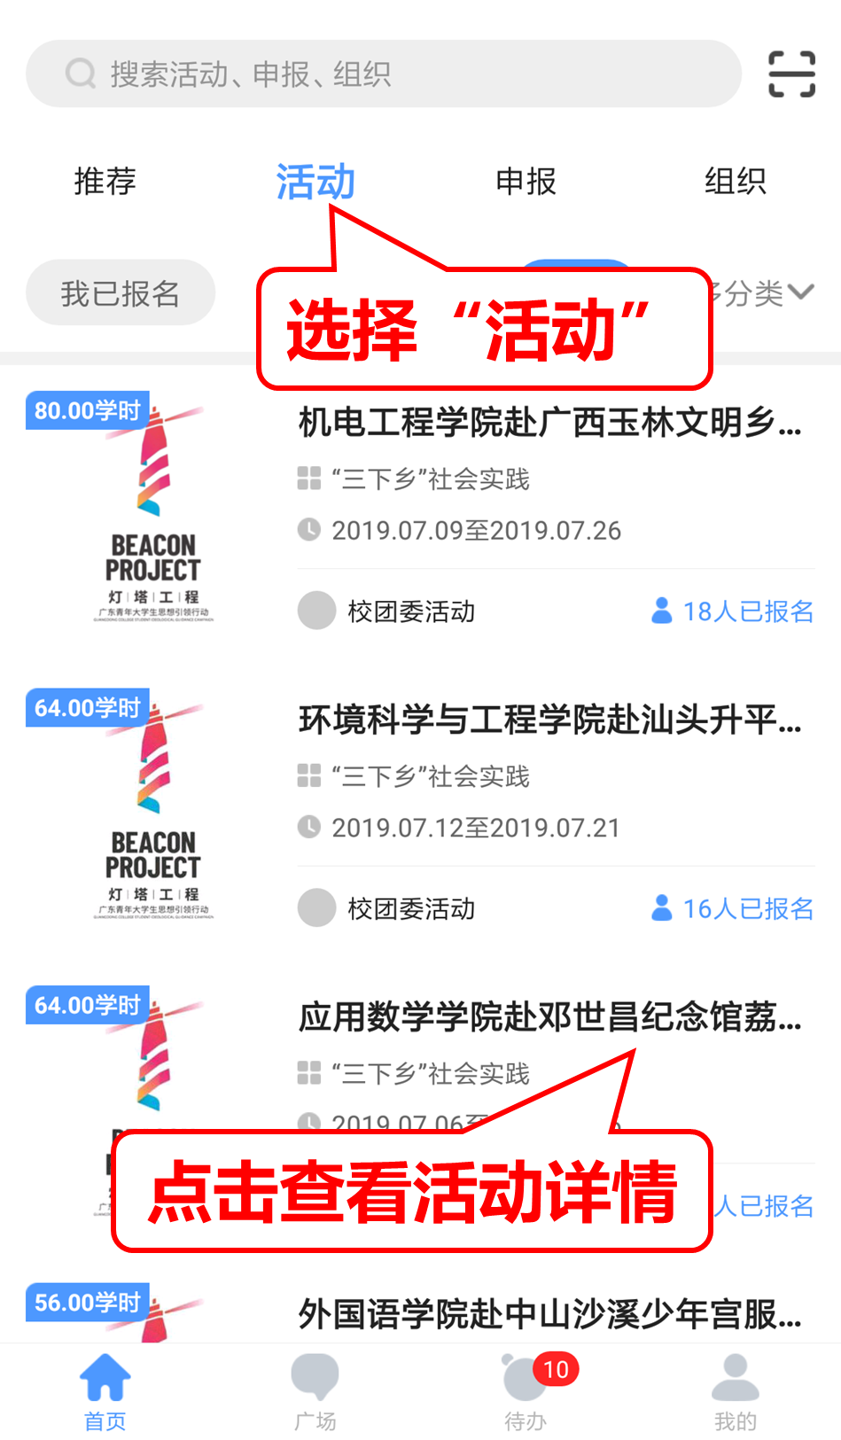
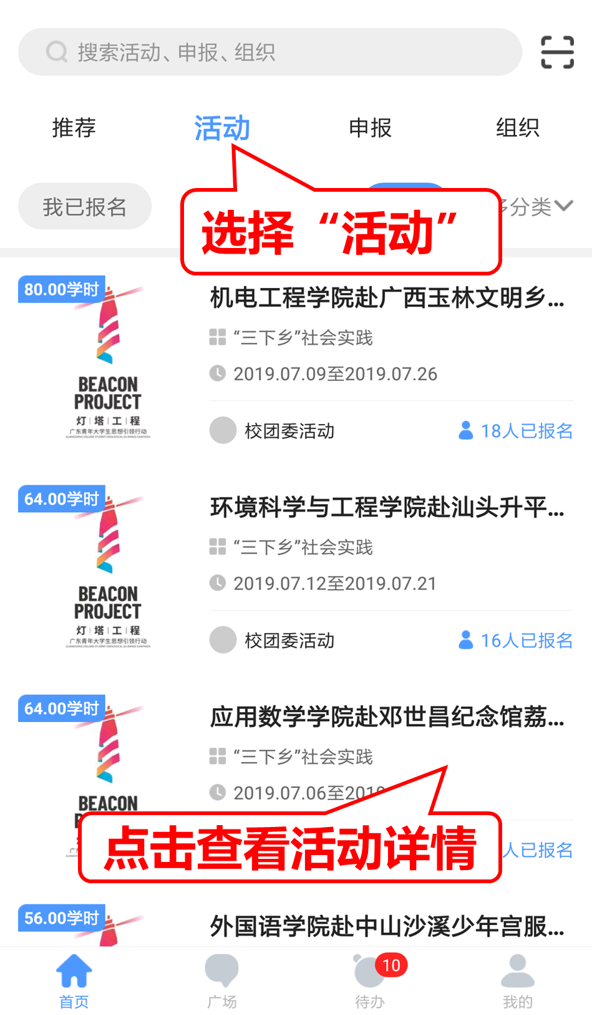
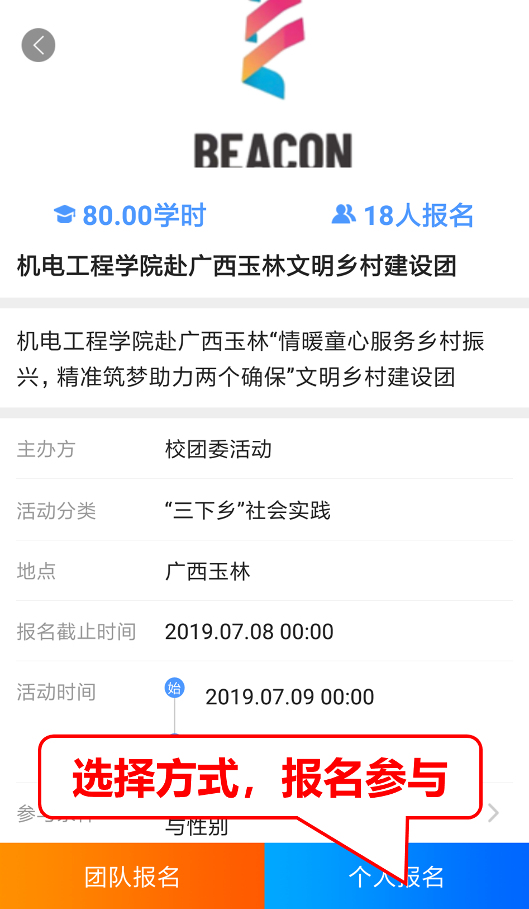
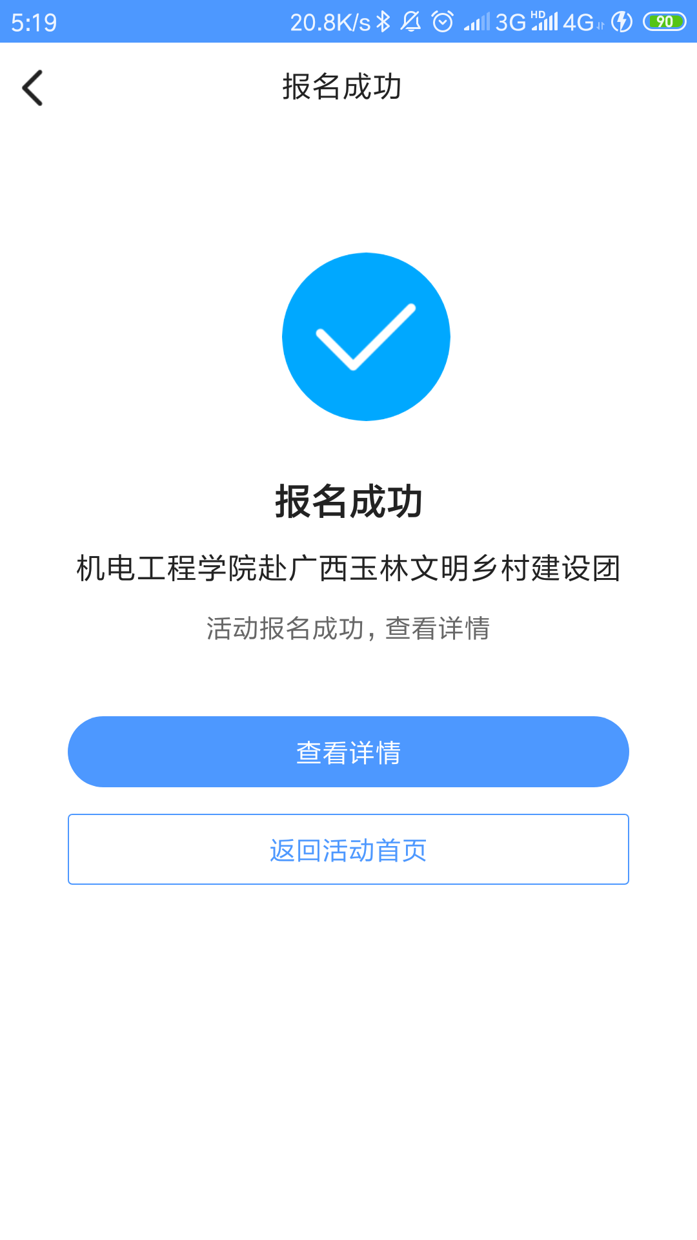
2. 寻找并参与活动
寻找活动
查看活动，报名参与
报名成功，等待审核

Slide 21
3. 活动开始，扫码签到；活动结束，扫码签退
选择“签到签退”
扫码签到或签退

Slide 22
4. 提交作业，获得时长
选择提交作业
选择活动
按要求提交作业

Slide 23
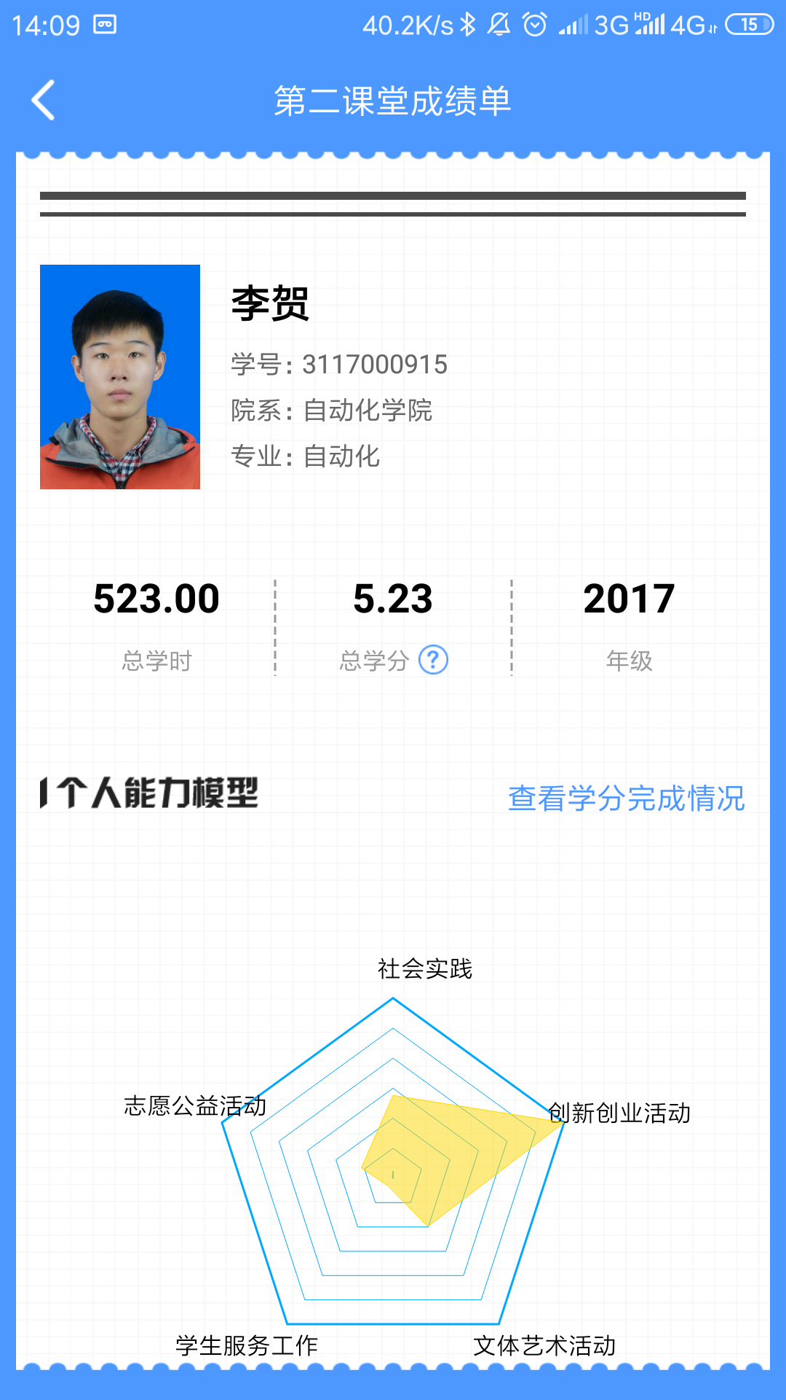
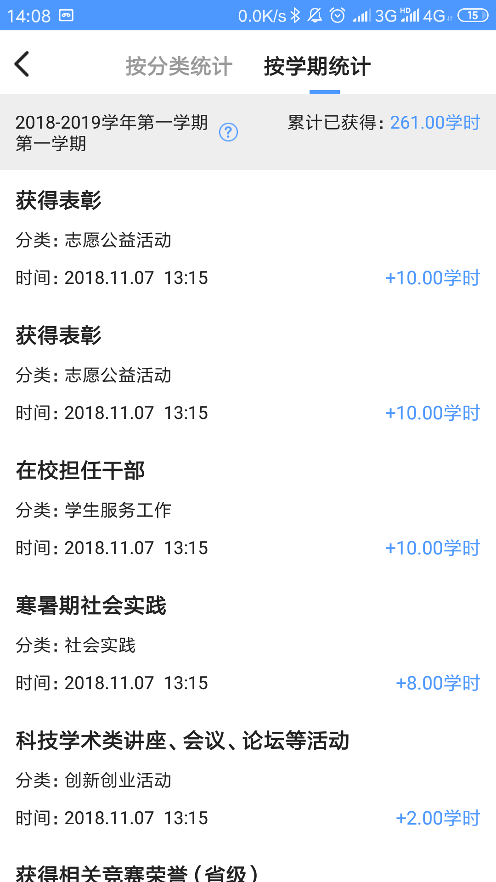
5. 查看第二课堂成绩单
查看第二课堂成绩单
查看各个活动时长

Slide 24
三、组织社团加入

Slide 25
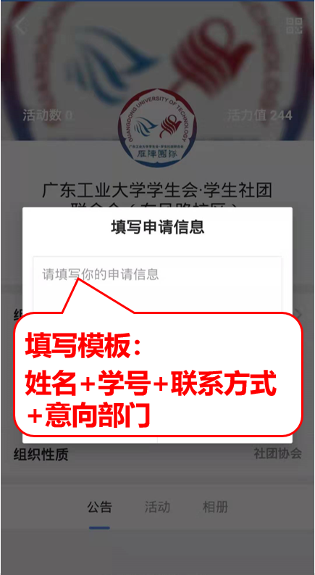
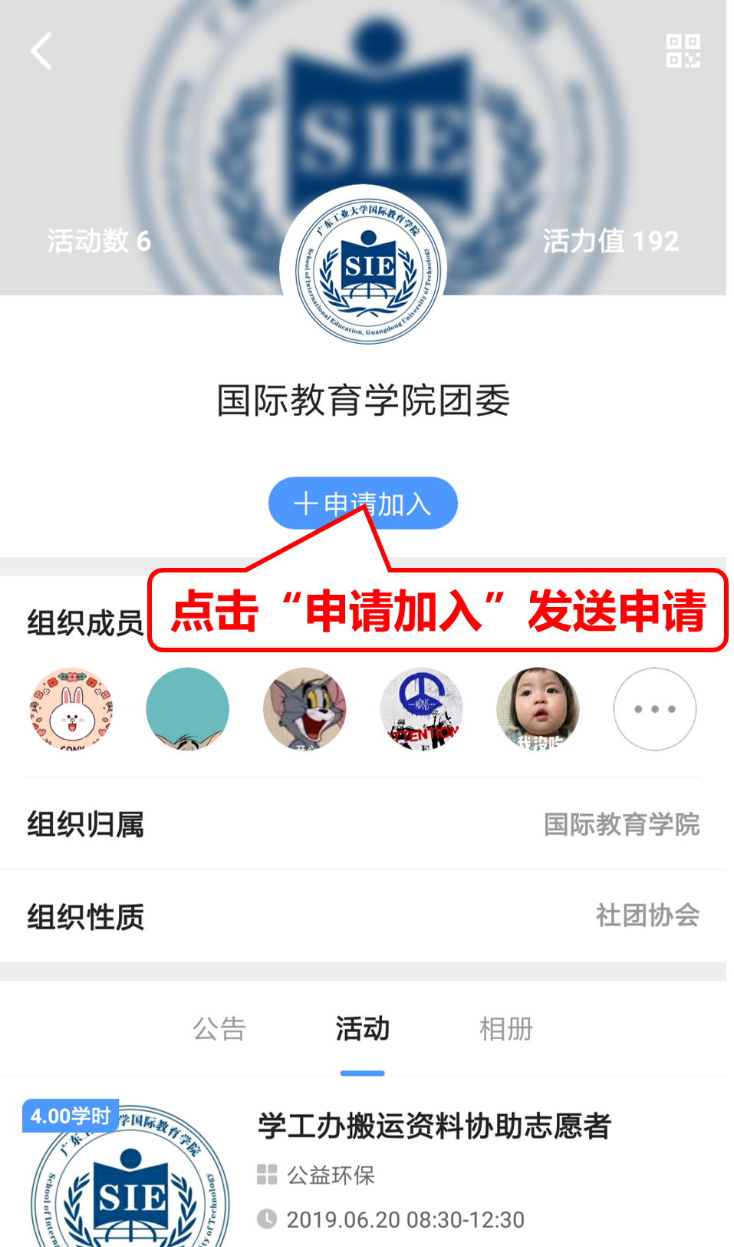
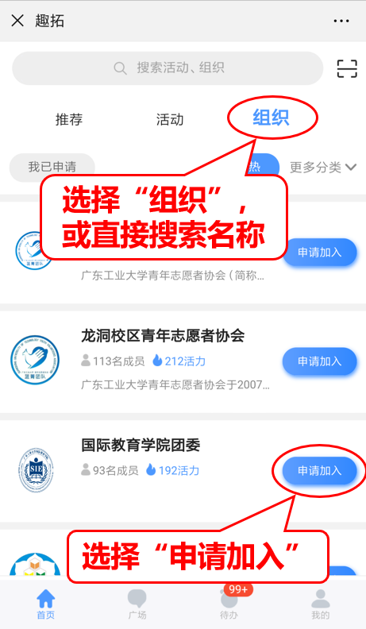
加入组织社团
搜索选择组织
查看组织详情
提交报名申请

Slide 26
四、表彰申报

Slide 27
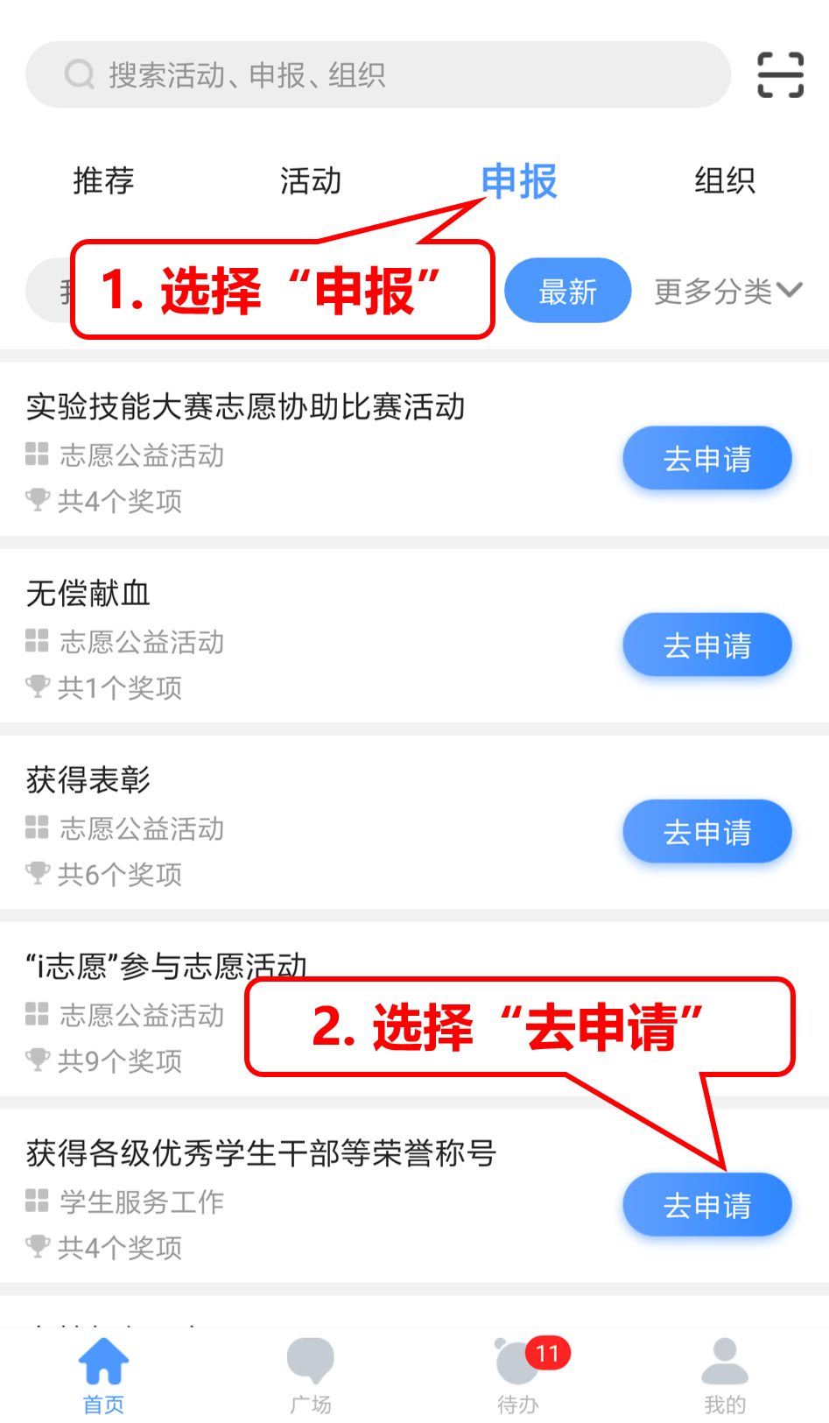
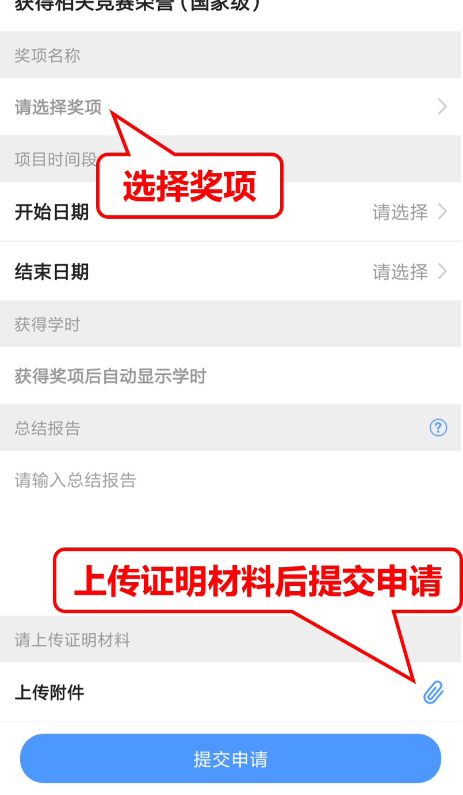
申报表彰
选择申报奖项
提交证明
学生参加各类竞赛获得荣誉表彰等，可通过第二课堂成绩单系统“申报”功能，填写并上传参赛证明、获奖证明或其他证明文件，自主申报所获荣誉表彰，以获取第二课堂时长。

Slide 28
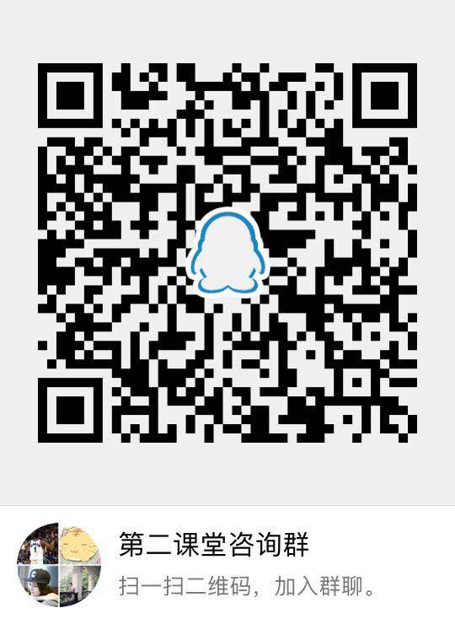
广东工业大学
第二课堂咨询群
加入请备注
“年级+组织社团+姓名”

Slide 29
谢谢

